Slide 1
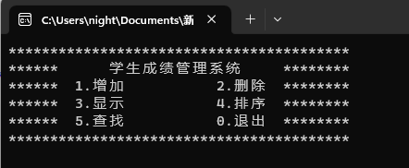
作为总复习的作业题，为了包含更多更完整的内容，也为了巩固大家的编程知识，以及动手解决实际问题的能力，使用C语言来设计一个简单的成绩管理系统。管理系统包含以下功能：
1.建立一张学生成绩表，每个学生包含 学号、姓名、性别、语文、数学、英语、总分、平均分。
2.将表中所有信息按总分降序排列。
3.按学号查找某学生所有成绩。
4.能够实现某学生的成绩插入和删除。
5.实现文件操作，程序退出时将学生成绩保存在studen_grad.txt文件中；程序开始时，能够从student_grad.txt文件中加载已有的学生成绩信息。
要求：所有功能均使用独立的函数来实现，使用结构体来存储学生信息，使用malloc动态创建，假设学生的总数是固定的（即你只需要开辟一次内存，使用一个整数n来存储学生数量，删除某学生的信息时只需要将后面所有的学生往前挪一位并将n-1）

